Slide 1
Bài 58
LUYỆN TẬP
(Sách giáo khoa Toán 3 - Tập một - Trang 63)

Slide 2
Thứ … ngày … tháng … năm ….
Bài 58
Luyện tập

Slide 4
PLAY
LẮP RÁP TÊN LỬA
PLAY
PLAY

Slide 5
A
B
C
D
55
65
25
56
8 x 7 = ..?

Slide 6
A
B
C
D
3
7
4
6
32 : 8 =..?

Slide 7
A
B
C
6
9
10
72 : 8 =…?

Slide 8
THỰC HÀNH
LUYỆN TẬP

Slide 9
1
Tính nhẩm:
Trò chơi truyền điện
24 : 8 = 40 : 8 = 16 : 8 = 64 : 8 = 8 : 8 =
32 : 8 = 48 : 8 = 80 : 8 = 56 : 8 = 72 : 8 =
3
5
2
6
1
4
6
10
7
9

Slide 10
2
Số?
a, 56 : 8 =
b, : 8 = 1
c, 40 : = 5
d, : 8 = 3
8
8
?
?
24
?
?
7

Slide 11
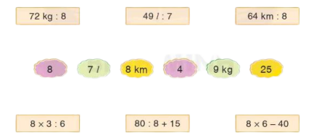
3
Tìm kết quả thích hợp:

Slide 12
VẬN DỤNG

Slide 13
4
Tóm tắt:
32 cái bánh: 8 hộp
1 hộp: ….cái bánh?
Bài giải:
Mỗi hộp có số cái bánh là:
32 : 8 = 4 (cái bánh)
Đáp số: 4 cái bánh

Slide 14
DẶN DÒ
1.
2.

Slide 15
Chúc các em học tốt

Slide 16
Tạm biệt các em!

